Slide 1
امثلة تطبيقية على العمليات في شركات التامين

Slide 2
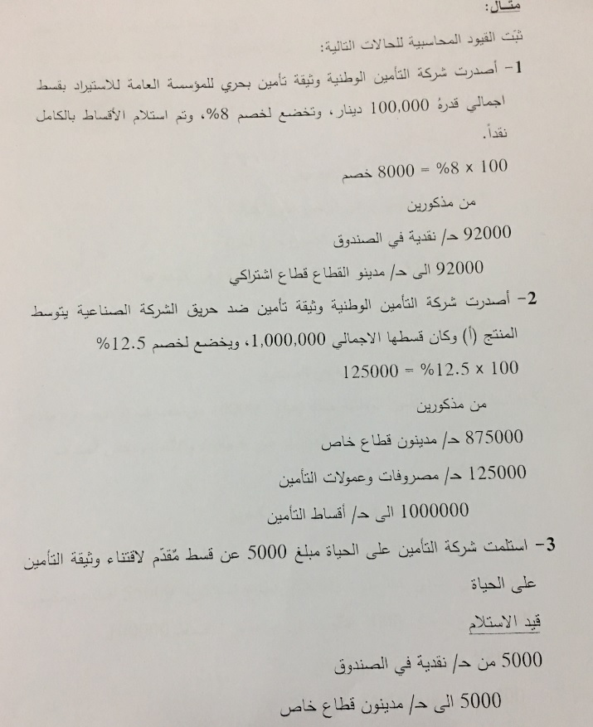

Slide 3
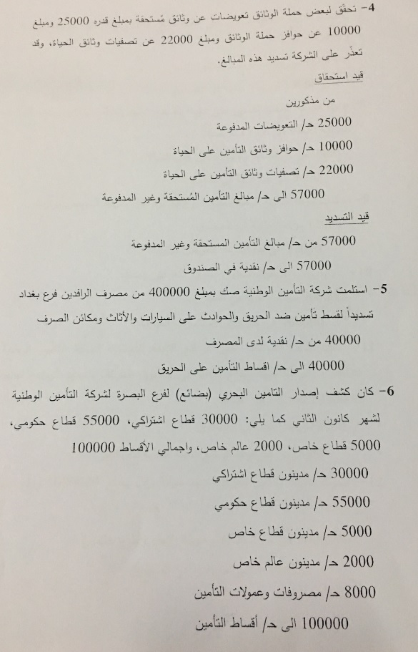

Slide 4
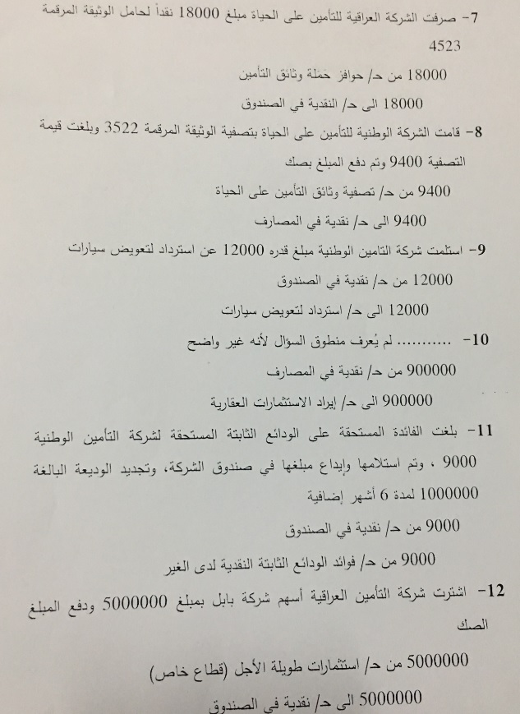

Slide 5
